Slide 1


Dart基础
主讲：Zeno老师
Notes:
动脑学院友情提示：道路千万条，学习第一条，学习不动脑，亲人两行泪。

Slide 2
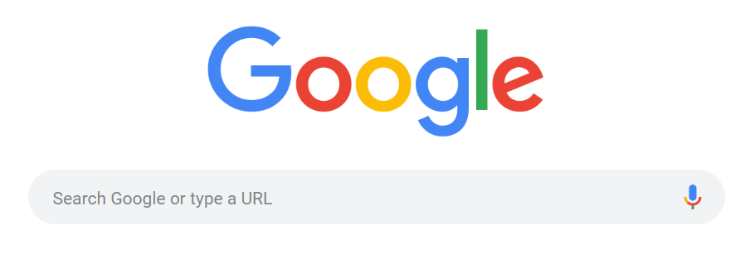
Dart是什么？Flutter为什么使用dart作为开发语言？

Slide 3
什么是Dart？为什么使用它？
Dart 是一个由谷歌开发的通用编程语言，后来被 Ecma (Ecma-408)批准为标准。它用于构建 web、服务器、桌面和移动应用程序。
Dart 是一种面向对象的、类定义的、垃圾回收语言 ，使用C 样式的语法可以随意地转换为 JavaScript。 它支持接口、 mixin、抽象类、具体化泛型、静态类型等。
为什么使用它？
语法清晰简洁
高性能
JIT，AOT编译
响应式

Slide 4
Dart部分特性
Dart是AOT(Ahead Of Time)编译的，可编译成快速，可预测的本地代码
Dart可以JIT(Just In Time)编译，开发周期快，为Flutter热重载提供基础
Dart可以轻松创建60fps运行的流畅动画和转场
Dart的声明式编程布局，易于阅读和可视化，不需要单独的声明式布局语言，如：XML,JSX
Dart非常易于学习，具有静态和动态语言，编程人员都熟悉的特性

Slide 5
Dart重要概念
所有东西都是对象，无论是变量，数字，函数，null等都是对象，所有对象都Object类的子类
Dart语言是强类型编程，一旦确定类型，则不可改变变量类型，编译时会进行语法检查，但Dart允许弱类型语言式的编程
Dart代码在运行前解析，指定数据类型和编译时常量，可以提高运行速度
Dart语言的统一入口是main函数
Dart的私有特性是在变量或者函数名前面加上下划线 _
Dart 支持async/await异步处理

Slide 6
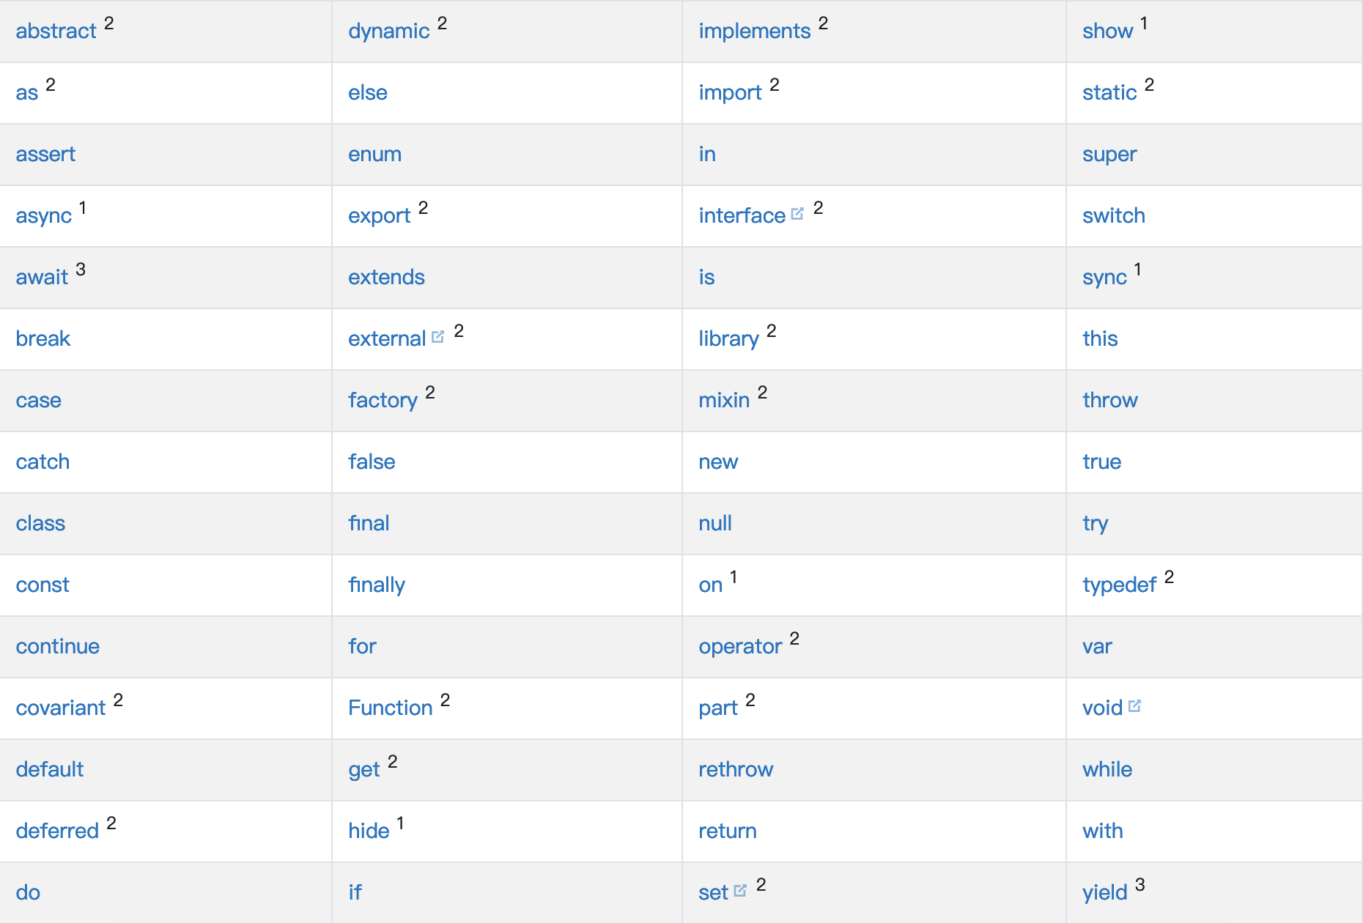
Dart关键字

Slide 7
Dart内置库
包名 | 描述
dart:async | 异步编程，提供Future,Stream类
dart:collection | 集合
dart:convert | 不同类型的字符编码解码
dart:core | Dart语言核心功能，内置类型
dart:html | 网页开发用到的库
dart:io | 文件读写，IO相关
dart:math | 数字常量及函数，随机算法等
dart:svg | 事件和动画矢量图支持

Slide 8
类型系统
Dart 是类型安全的: 它结合使用静态类型检查和运行时检查，以确保变量的值总是与变量的静态类型匹配。 尽管类型是强制的，但是类型声明是可选的，因为 Dart 会在编译时执行类型推断。
基本数据类型
num | double | int
String | List | Set
bool | map | runes
Symbol | Object | dynamic
核心概念
Dart中所有类型都是对象，都继承自Object类，上述类型的父类都是Object， 在Dart中null类型也继承自Object类。

Slide 9
基本语法
变量声明
/// 定义基本类型 , 使用var关键字进行类型定义时 ，定义并初始化时，后续赋值只能是相同类型。
/// 使用var 定义，不初始化 ， 则后续可以任意类型赋值， 最终类型是dynamic类型，dynamic类型，不会检测成员，Object定义的变，会检测对象成员。
var variable = '12’;
/// 使用确定类型定义变量 ， String 类型 ， 使用确定类型赋值必须是相同类型
String name = 'zeno';
一切变量的初始化都是null,包括bool类型初始化也是null
常量声明
/// 使用const 定义的常量是不可变的， 需要定义并赋值，常量定义的集合，都是只读的，特性会传递到子元素，在内存中会复用相同内容对象
const PI = 3.1454567;
/// 使用final 定义的变量， 只能赋值一次，只作用在自身
final DE = 123231313;

Slide 10
常用数据类型及运算符
Dart中的数据类型，基本和Java相似，都有int,double,String等类型,Dart与Java类型的区别是，没有更小的类型，像short,float,char等类型。在Dart中数字类型的可以使用num类型来表示，num是int,double的基类，在Dart中，所有类型都是对象，不需要像Java一样拆箱装箱的操作。例如：String age = 20.toString();数字也是对象，可以直接进行方法操作。
常用数据类型和数据结构 | int，double, num, String , bool, List, Set, Map , Function
运算符 | + - * / ~/ %
位运算符 | & | ^

Slide 11
集合
List
var ls = List(); // 不推荐
var ls = <String>[]; // 推荐
Ls2.add(‘one’);
Ls2.addAll([‘1’,’2’,’3’]);
Ls2.add(‘two’);
Ls2.remove(‘one’);
API:https://api.dartlang.org/stable/2.2.0/dart-core/List-class.html
Map
var personInfo = Map<String,Object>(); // 不推荐
var personInfo = <String,Object>{}; // 推荐
personInfo[‘name’] = ‘zeno’;
personInfo[‘age’] = 18;
https://api.dartlang.org/stable/2.2.0/dart-core/Map-class.html

Slide 12
枚举
枚举类型是一种特殊的类，通常用来表示相同类型的一组常量。使用关键字enum定义枚举。枚举的每一个值都有一个index属性，index从0开始计数。枚举不能被继承，不能创建实例。
enum ResponseState{
Success,
Error,
Failure
}

Slide 13
时间处理
DateTime 对象代表某个时刻。时区是 UTC 或者 本地时区。
/// 获取当前时间 2019-03-04 14:48:28.948690
DateTime.now();
/// 创建一个指定年月日的DateTime对象, 后面可以继续添加时分秒毫秒等
/// 2019-03-03 00:00:00.000
DateTime(2019,3,3);
/// 解析日期字符串
DateTime.parse(‘2019-03-03 20:30:00’);
/// 解析时间戳
DateTime.fromMillisecondsSinceEpoch(1551616200000);
https://docs.flutter.io/flutter/dart-core/DateTime-class.html

Slide 14
面向对象
类定义及接口
Dart 是一个面向对象编程语言，同时支持基于 Mixin 的继承机制。 每个对象都是一个类的实例，所有的类都继承于Object,基于 Mixin 的继承 意味着每个类(Object 除外)都只有一个超类，一个类的代码可以在其他多个类继承中重复使用，从而达到多重继承的效果。
/// 定义类
class Person{
String name;
int age;
Person(this.name,this.age);
}
/// 定义接口
abstract class Animal{
void eat();
}
https://www.dartlang.org/guides/language/language-tour#classes
http://dart.goodev.org/guides/language/language-tour#classes

Slide 15
异常
Dart 异常是非检查异常。 方法不一定声明了他们所抛出的异常， 并且你不要求捕获任何异常。 Dart 代码可以 抛出任何非 null 对象为异常，不仅仅是实现了 Exception 或者 Error 的对象。
语法
/// 抛出类型 ， 与Java抛出异常类似
throw new FormatException('Expected at least 1 section’);
/// 抛出任意对象
throw 'Out of llamas!’;
/// 捕获异常
try{
}catch(){
}finally{}
https://docs.flutter.io/flutter/dart-core/Exception-class.html
http://dart.goodev.org/guides/language/language-tour#exceptions%E5%BC%82%E5%B8%B8

